Slide 1
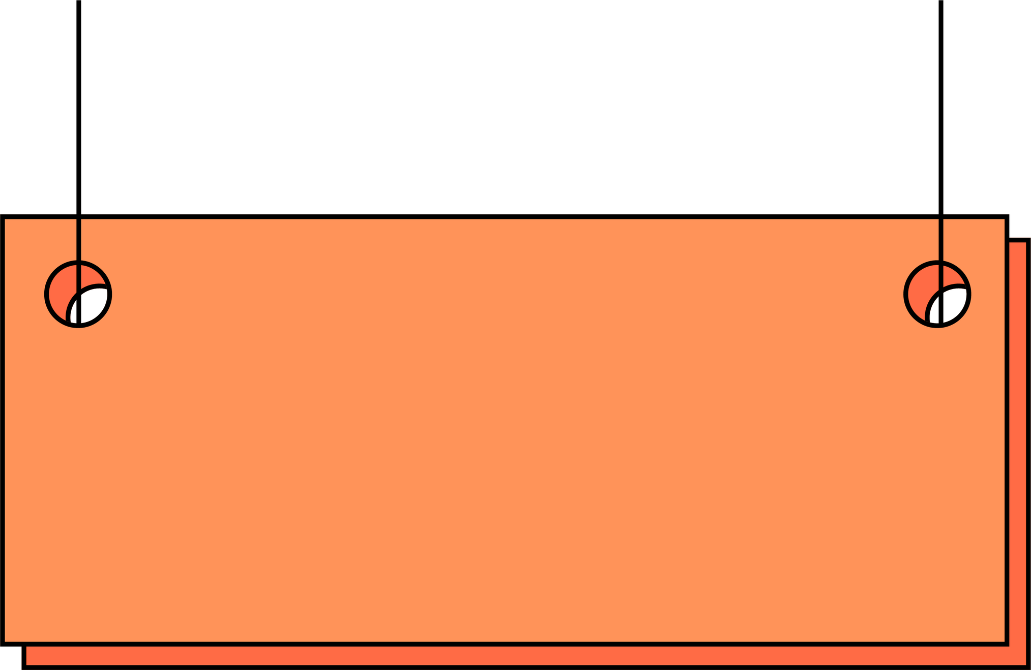


ᐅᕙᖓᐅᔪᖓ - ᐃᓕᓴᓂᖅ 2
ᐃᓚᖃᕐᓂᖅ

Slide 2
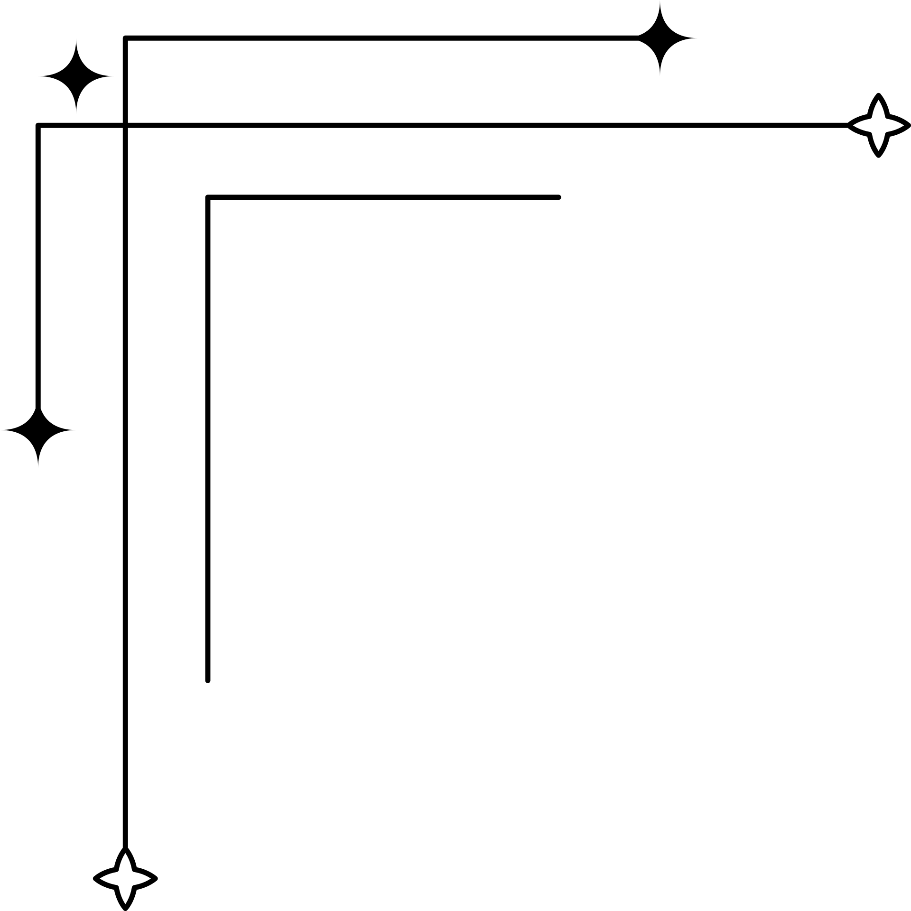
ᐃᓕᓪᓗᓂ ᖃᓄᐃᑕᐅᓇᓱᒃᑐᓂᒃ
ᐃᓱᐊᓂ ᐃᓕᓴᓂᐅᑉ 2, ᐃᓚᐅᔪᑦ ᐃᒪᐃᑦᑐᓐᓇᕐᓂᐊᖅᑐᑦ:
  ᓇᓗᓇᐃᕐᓗᒍ ᐃᓚᖃᕐᓂᖅ ᓇᓗᓇᐃᖅᓯᓗᓂᓗ ᐅᕙᓂ ᑎᒫᓂᐅᖏᑦᑐᖅ 2 ᐃᓚᐅᓂᕐᓂᒃ.
  ᓇᓗᓇᐃᕐᓗᒍ ᐱᐅᖏᑦᑎᑦᑎᓂᖅ ᐱᐅᖏᑦᑐᓪᓗ ᐊᒃᑐᐃᓂᖏᑦ.
  ᐅᖃᐅᓯᕆᓗᒋᑦ ᑲᑎᙵᓂᐅᓃᑦ ᑭᓇᐅᓂᕐᒥᓂᑦ ᓄᓇᓕᖕᒥᓄᓪᓗ.

Slide 3


Slide 4
ᐃᓚᖃᕐᓂ
  ᑭᓱ ᐅᔾᔨᕆᓗᐊᖅᐱᐅᒃ ᑕᕝᕙᓂ ᑕᕐᕆᔭᒥ?
  ᑭᓱᓂᒃ ᐃᒃᐱᒍᓱᓕᓚᐅᖅᐱᑦ ᑕᐅᑐᒃᖢᑎᑦ ᑕᕐᕆᔭᒥᒃ?
  ᓇᓕᐊᖕᓂᒃ ᐊᖑᑎᓂᒃ ᐊᕐᓇᓂᒡᓗ ᐱᐅᒃᓴᕐᓂᖅ ᐱᐅᑎᑕᐅᖅᑰᔨᖏᒻᒪᑦ…ᖃᐅᔨᒪᕕᑦ ᖃᓄᖅ ᐱᐅᒋᔭᐅᙱᑎᑎᑕᐅᓂᖅ ᑐᑭᖃᕐᒪᖔᑦ?

Slide 5
  ᐊᕕᒃᑐᖅᑐᑦ
  ᑕᕐᕆᔭᒥ, ᐅᔾᔨᕈᓱᓚᐅᖅᑐᒍᑦ ᐱᐅᔪᓂᒃ, ᐃᓚᖏᑦ ᐃᓕᓐᓂᐊᖃᑎᖏᑦ ᐃᑲᔪᓚᐅᖅᑐᑦ ᓃᕕᒥᒃ. ᖃᐅᑕᒫᑦ ᐃᓅᓯᕐᓂ, ᖃᓄᑦ ᓴᖅᑭᔮᖅᑎᑦᑎᔪᓐᓇᖅᐱᖅ ᐃᓚᐅᓂᕐᓂᒃ? ᖃᓄᖅ ᐃᓚᖃᕐᓂᖅ ᑐᑭᖃᖅᐸ ᐃᓕᖕᓄᑦ?

Slide 6

ᓄᖅᑲᕐᓇᖅᓯᔪᖅ

Slide 7

ᓄᖅᑲᕐᓇᖅᓯᔪᖅ
ᑭᖑᓪᓕᖅᐹᒧᑦ ᐱᓕᕆᔭᖅ - ᐱᕐᔪᐊᖑᓂᖓ ᓇᓕᐊᖕᓅᖅᑐᓄᑦ ᐃᓚᐅᔪᓄᑦ ᓄᓇᖃᖅᑳᖅᑐᑦ ᓄᓇᓕᖕᓄᑦ ᐊᒃᑐᓂᕐᓂᓪᓗ ᓄᓇᐃᖅᑕᐅᓂᕐᓂᑦ ᐃᒻᒥᓄᑦ.

Slide 8
  •ᐅᑎᖅᑎᓪᓗᒍ ᐃᓚᖃᕐᓂ ᐊᒃᓱᕈᕐᓇᖅᑐᓪᓗ ᐅᖃᐅᓯᕆᔭᕗᑦ ᑭᖑᓪᓕᕐᒥ ᐅᖃᖃᑎᒋᖕᓂᕐᒥ, ᖃᓄᖅ ᐊᑐᖅᑎᑦᑐᓐᓇᖅᐱᐅᒃ ᐃᓚᖃᕐᓂᖅ ᓵᔾᔪᑎᒋᓗᒋᑦ ᐊᒃᓱᕈᕐᓇᖅᑐᓄᑦ ᐊᔾᔨᖃᖏᑦᑐᓄᑦ ᓇᓕᐊᖕᓅᖅᑐᓄᑦ ᐃᓄᖕᓄᑦ ᓄᓇᕘᒥ?
  ᑕᑯᓗᒋᑦ ᐅᖃᐅᓯᐅᔪᑦ ᐃᓕᓴᓂᖅ 1ᒥ
  ᐃᓱᒪᒋᔭᕌᖓᑦᑎᒍᑦ ᐃᑲᔫᑏᑦ, ᖃᓄᖅ ᑭᓇᐅᓂᖅ ᓄᓇᓕᖕᒥᐅᓪᓗ ᑲᑎᙵᕙᑦ, ᒪᓕᒡᓗᒋᑦ ᓄᓇᖃᖅᑳᖅᑐᑦ ᐃᓱᒪᒋᔭᖏᑦ ᓄᓇᕐᔪᐊᒥᐅᓄᑦ?

Slide 9
ᐃᓱᐊ
ᐊᑕᖏᖅᖢᓯ ᖁᔭᓐᓇᒦᒃ ᐅᖃᐅᓯᕆᔭᔅᓯᓐᓄᑦ ᐃᓚᐅᒐᔅᓯᓗ ᐅᖃᖃᑎᒌᒃᑐᓂ. ᐃᑲᔪᕈᑎᖃᖅᑐᒍᑦ,
ᐅᖃᖃᑎᖃᕈᒪᒍᕕᑦ ᑭᓇᒥᒃ, ᐊᑐᒐᒃᓴᓕᒃ ᑎᑎᕋᖅᓯᒪᔪᓂ ᐊᑐᒐᒃᓴᓄᑦ ᑎᑎᕋᓂ ᑐᓂᔭᐅᔪᓂ, ᐅᖃᖃᑎᖃᕈᓐᓇᖅᐳᑎᓪᓘᓐᓃᑦ ᐃᑲᔪᖅᑎᒥᒃ ᑕᕝᕙᐅᔪᒥᒃ. ᐅᖃᖃᑎᒌᒃᑲᓐᓂᓛᖅᐳᒍᒃ ᑕᒪᑐᒧᖓ ᑭᖑᓪᓕᕐᒥ ᐱᓕᕆᓂᕐᒥ.

Slide 10
ᐊᕕᒃᓯᒪᔪᓂ ᐃᑲᔪᖅᑏᑦ
ᐃᓱᒪᒃᑯᑦ ᖃᓄᐃᖏᓐᓂᕐᓄᑦ ᐋᓐᓂᐊᓯᐅᖅᑎ ᓄᓇᔅᓯᓐᓂ
ᓄᓇᔅᓯᓐᓂ ᐃᓕᓐᓂᐊᕐᕕᖕᒥ ᐃᓅᓯᓕᕆᔩᑦ (ᐃᓕᓐᓂᐊᕐᕕᖕᒥ ᓄᓇᓕᖕᓂ ᐃᓅᓯᓕᕆᔩᑦ)
ᖃᓄᐃᖏᓐᓂᕐᓂᕐᓄᑦ ᐱᓕᕆᕝᕕᑦ:
ᕿᑎᕐᒥᐅᑦ—ᐱᓕᕆᕝᕕᖓᑦ ᖃᓄᐃᖏᓐᓗᓂ ᐃᓅᓯᖃᕐᓂᕐᓂᕐᓄᑦ: 867-943-4670
ᑭᕙᓪᓕᖅ—ᐳᓛᕐᕕᒃ ᑲᑉᓗ ᐱᖃᓐᓇᕇᖕᓄᑦ ᐱᓕᕆᕝᕕᒃ: 867-645-2600
ᕿᑭᖅᑕᓂ—ᐃᓕᓴᖅᓯᕕᒃ: 867-924-6565
ᐃᖃᓗᐃᑦ—ᑐᑭᓯᒋᐊᕐᕕᒃ: 867-979-2400
ᑲᒪᑦᑎᐊᖅᑐᑦ ᐃᑲᔪᖅᑕᐅᔪᒪᓗᓂ ᐅᖄᓚᕕᒃ:
ᐅᖄᓚᕕᒋᒍᒃ 867-979-3333 ᐊᑭᖃᖏᑦᑐᒧᓪᓅᓪᓃᑦ 1-800-265-3333
ᒪᒥᓴᕐᓂᖅ ᐅᖃᓪᓚᖕᓂᒃᑯᑦ:
ᐅᖄᓚᕕᒋᒍᒃ 1-888-648-0070 ᑎᑎᕋᕐᕕᒋᓗᒍᓘᓐᓃᑦ ᖃᕋᓴᐅᔭᒃᑯᑦ healing@gov.nu.ca

Slide 11
ᑲᓇᑕᒥ ᐃᑲᔪᖅᑏᑦ
ᐊᓯᕈᖅᑎᓯᒪᔪᓄᑦ ᐅᖄᓚᕕᒃ:
ᐅᖄᓚᕕᒋᒍᒃ 1-877-330-6366
LGBT ᒪᒃᑯᒃᑐᓄᑦ ᐅᖄᓚᕕᒃ:
ᐅᖄᓚᕕᒋᒍᒃ 1-800-268-9688 ᑎᑎᕋᕐᕕᒋᓗᒍᓘᓐᓃᑦ 647-694-4275 ᒪᒃᑯᒃᑐᓄᑦᑎᑭᓪᓗᒍ ᐊᕐᒍᑦ 29.
ᓱᕈᓯᓄᑦ ᐃᑲᔪᖅᑕᐅᔪᒪᔪᓄᑦ ᐅᖄᓚᕕᒃ:
ᐊᑐᕐᓗᒍ ᖃᕋᓴᐅᔭᒃᑯᑦ ᐅᖃᖃᑎᖃᕐᓗᓂ ᐅᕙᓂ ᓱᕈᓯᓄᑦ helpphone.ca
ᐅᖄᓚᕕᒋᒍᒃ 1-800-668-6868 ᑎᑎᕋᕐᕕᒋᓗᒍᓘᓐᓃᑦ CONNECT ᐅᕗᖓ 686868

Slide 12
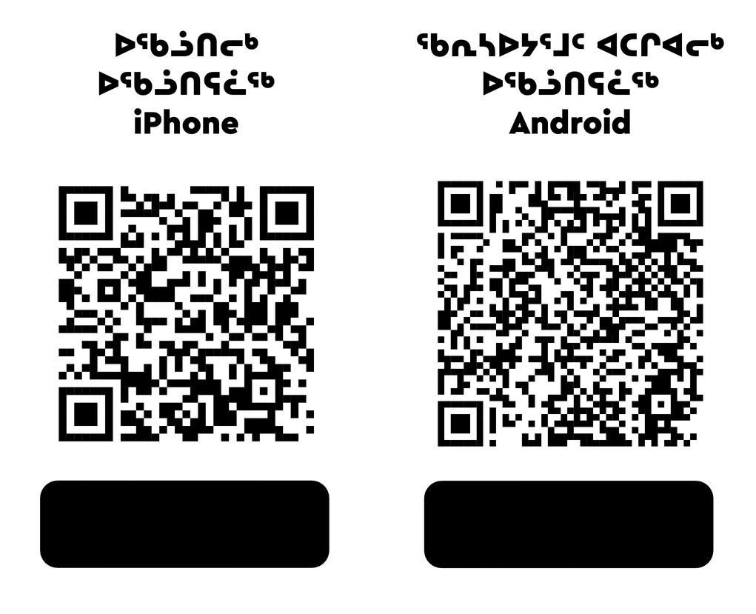
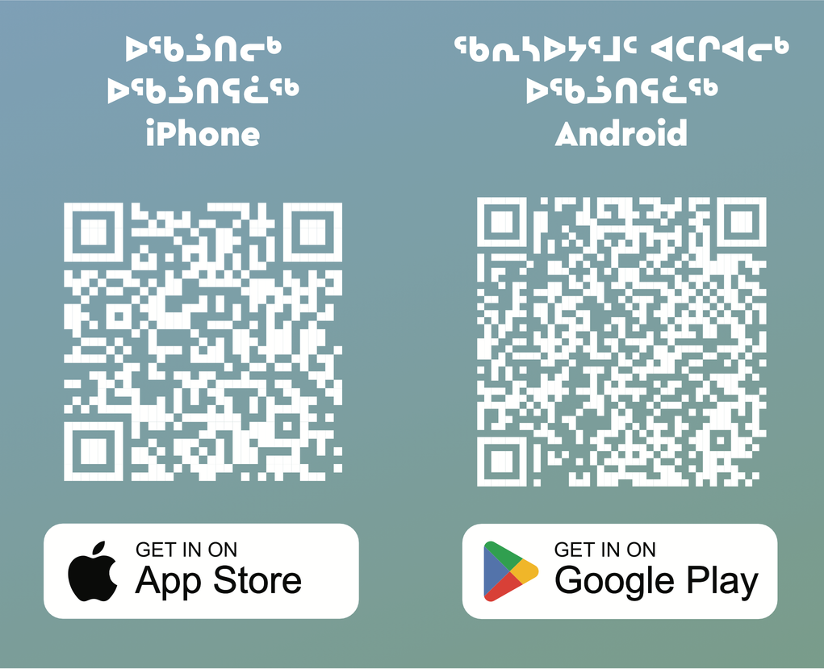
ᐃᓱᒪᔪᓐᓇᑦᑎᐊᕐᓂᖅ ᖃᕋᓴᐅᔭᒃᑯᑦ ᐊᑐᕋᔅᓴᖅ
ᑲᔪᕐᓯᕆᐊᕈᑎᒋᒍᒃ ᐃᓱᒪᒃᑯᑦ ᐃᓅᓯᒃᑯᓪᓗ ᐊᑐᕐᓗᒍ ᐊᑭᖃᙱᑦᑐᖅ ᖃᕋᓴᐅᔭᒃᑯᑦ ᐊᑐᕋᔅᓴᖅ, ᐃᓚᓕᐅᔾᔨᓂᖅ ᐱᖅᑯᓯᖅᑎᒍᑦ ᐃᓄᐃᑦ ᐃᓱᒪᑐᓂᖏᓐᓂᒃ ᒫᓐᓇᓕᓴᕐᓂᑦ ᐊᑐᓲᖏᓐᓂᒃ. ᑲᒪᒋᔭᖃᕐᓂᕐᒧᑦ ᐅᖁᒪᐃᓪᓕᐅᕈᑎᓐᓂᒃ, ᓇᓂᓯᓂᕐᒥᒃ ᓴᐃᒪᓂᕐᒥᒃ, ᐊᒻᒪᓗ ᑲᓲᒪᐃᓐᓇᓂᕐᒧᑦ ᐃᓄᐃᑦ ᐃᓕᖅᑯᓯᖓᓐᓄᑦ−ᐊᑐᕐᓗᒍ ᐅᖄᓚᐅᑏᑦ ᐅᕝᕙᓘᓐᓃᑦ ᖃᕋᓴᐅᔭᕋᓛᑦ.
ᐅᖄᓚᐅᑎᕋᓛᑦ
ᐅᖄᓚᐅᑎᕋᓛᑦ

Slide 13

ᑕᑯᒍᒃ egale.ca ᓱᓕᓄᑦ ᐊᑭᖃᖏᑦᑐᓄᑦ ᐊᑐᒐᒃᓴᓄᑦ, ᐱᓕᕆᔾᔪᑎᓄᑦ ᖃᐅᔨᒪᔭᐅᔪᓄᓪᓗ
ᑕᑯᒍᒃ Inuusiq.com ᓱᓕᓄᑦ ᖃᐅᔨᒪᔭᐅᔪᓄᑦ

